Slide 1
E-konsultatsioonid
Tervise infosüsteemi andmete alusel
I kvartal 2022
08.04.2022

Slide 2
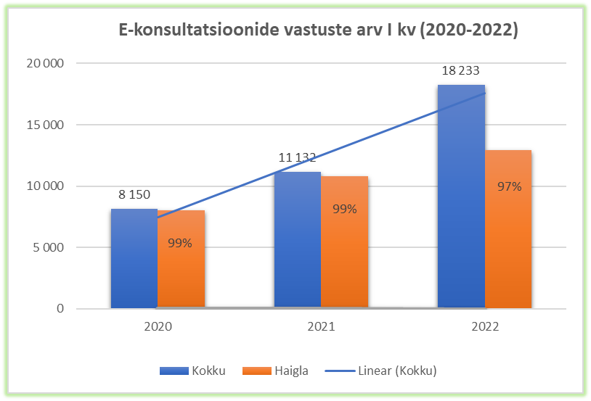
E- konsultatsioonide vastuste arv

Slide 3
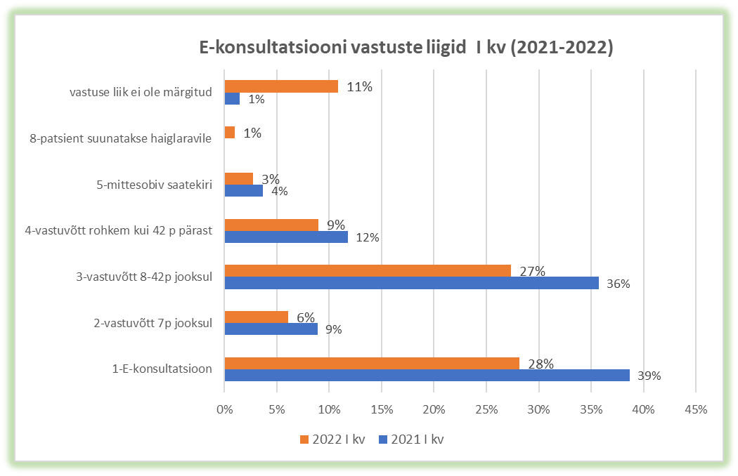
E-konsultatsiooni vastuste liigid

Slide 4
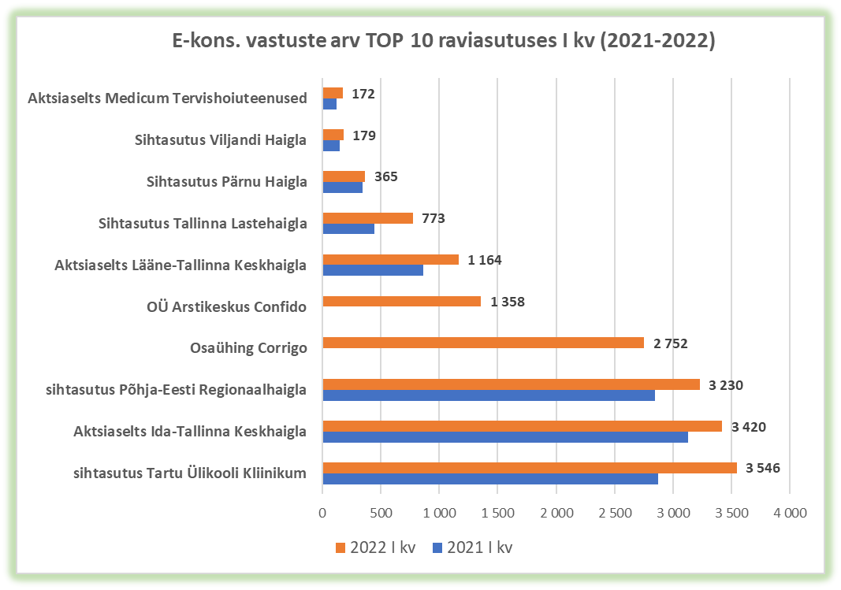
E-konsultatsiooni osutanud raviasutused (TOP 10)
Notes:
TOP 10 raviasutust on osutanud kõikidest e-konsultatsioonidest 93%

Slide 5
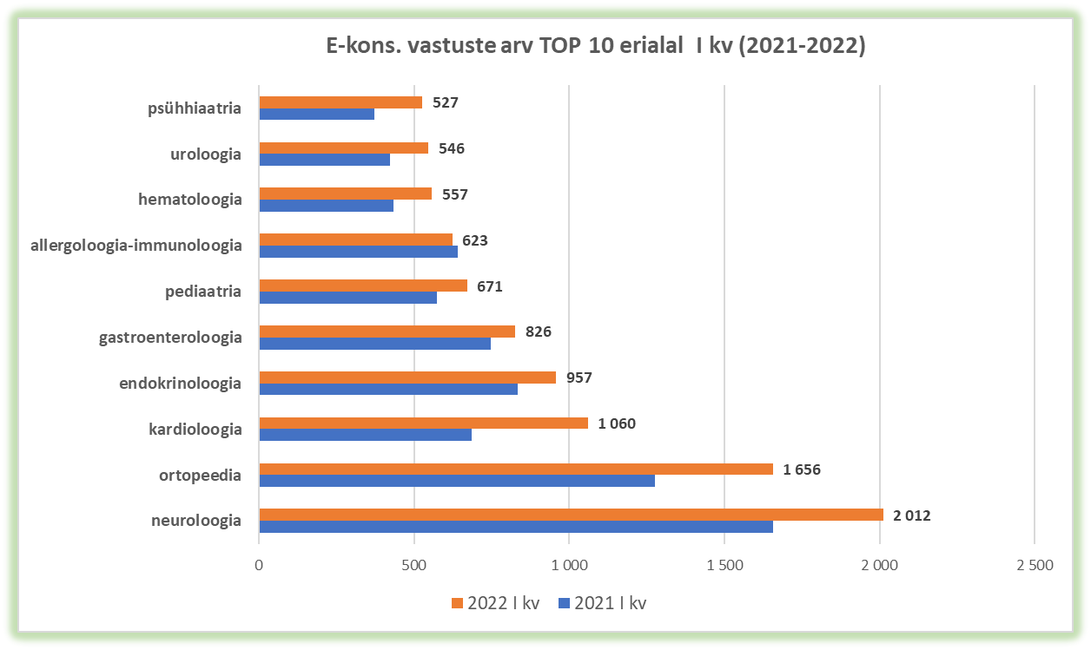
E–konsultatsioonide erialad (TOP 10 eriala)
Notes:
TOP 10 erialal tehtud e-konsultatsioonid moodustavad kõikidest e-konsultatsioonidest 52%

